Slide 1
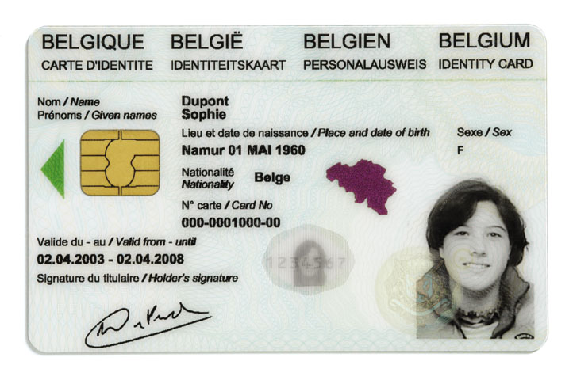
Aanvraag via internet
Bart Vrancken

Slide 2

Designed by Freepik

Slide 3
Veilig
Goedkoop
Nuttig
Gebruiks-
vriendelijk

Slide 4
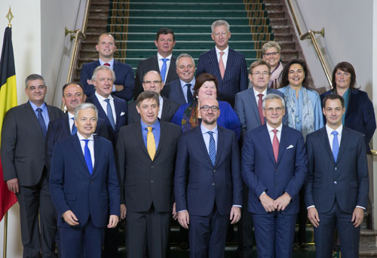
Veilig
Goedkoop
Nuttig
Gebruiks-
vriendelijk

Slide 5
Huidige werkwijze

Slide 6


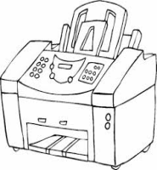
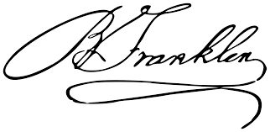
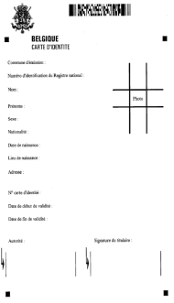

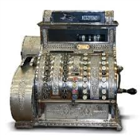
Huidige werkwijze

Slide 7

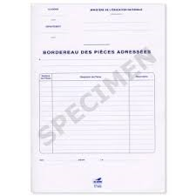




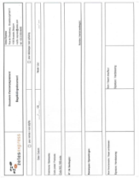





Huidige werkwijze

Slide 8


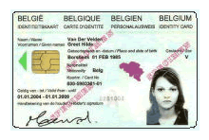







Aanvraag via fysiek loket : Huidige werkwijze
eID
Bevolkings-
toepassing
Belpic
Rijksregister
Belpic
document
via sealbag
Zetes
Pin/Puk code

Slide 9
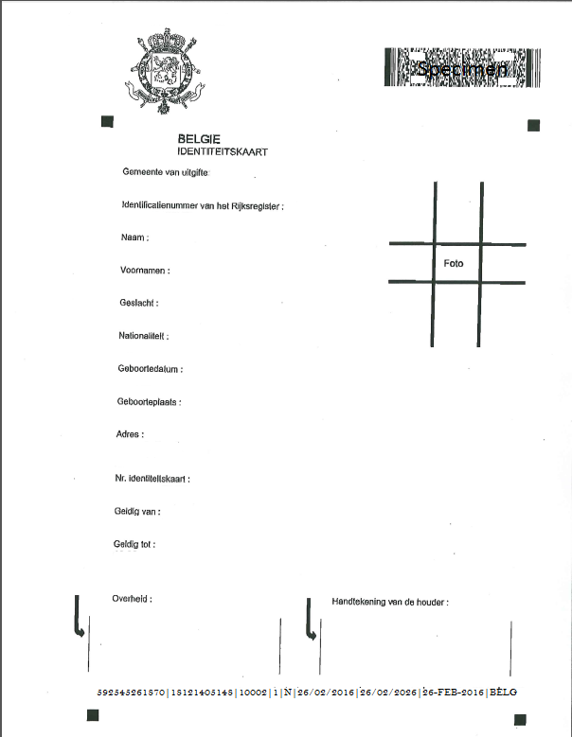

Slide 10
Elektronisch basisdocument

Slide 11
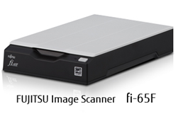

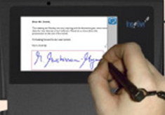
eBD

Slide 12

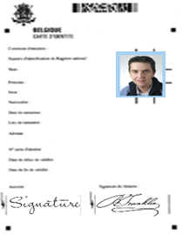





eBD
eDB
RN

Slide 13



Aanvraag via EBD
eID
Bevolkings-
toepassing
Belpic
Rijksregister
Zetes
Pin/Puk code

Slide 14
Aanvraag via internet

Slide 15

Aanvraag via eLoket : Aanvraag met nieuwe foto
eID
mailbox
Opladen foto in
kandidatendatabank
+ aanvraag
nieuwe kaart
Bevolkings-
toepassing
E-loket
eID aanvraag
betaal
Rijksregister
Zetes
Pin/Puk code

Slide 16
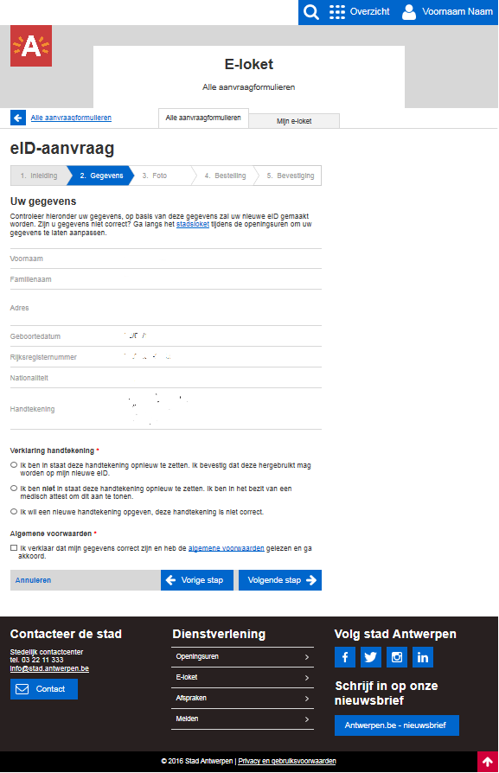
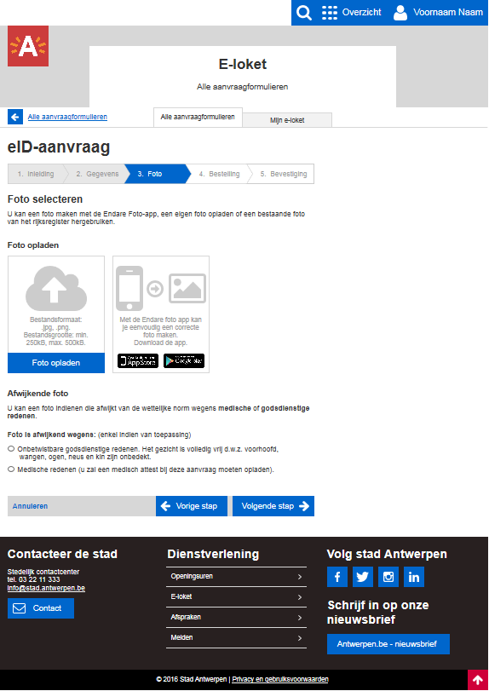

Slide 17
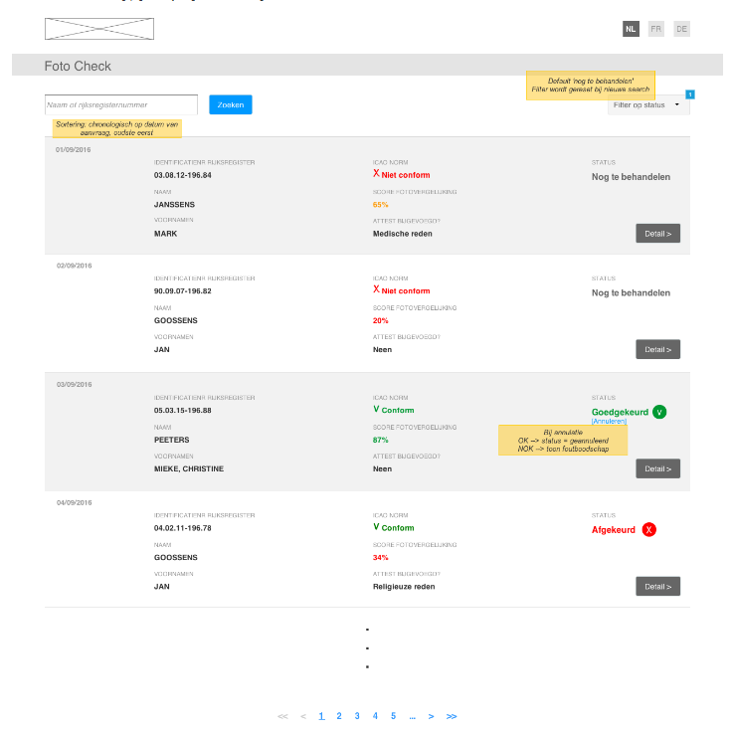

Slide 18
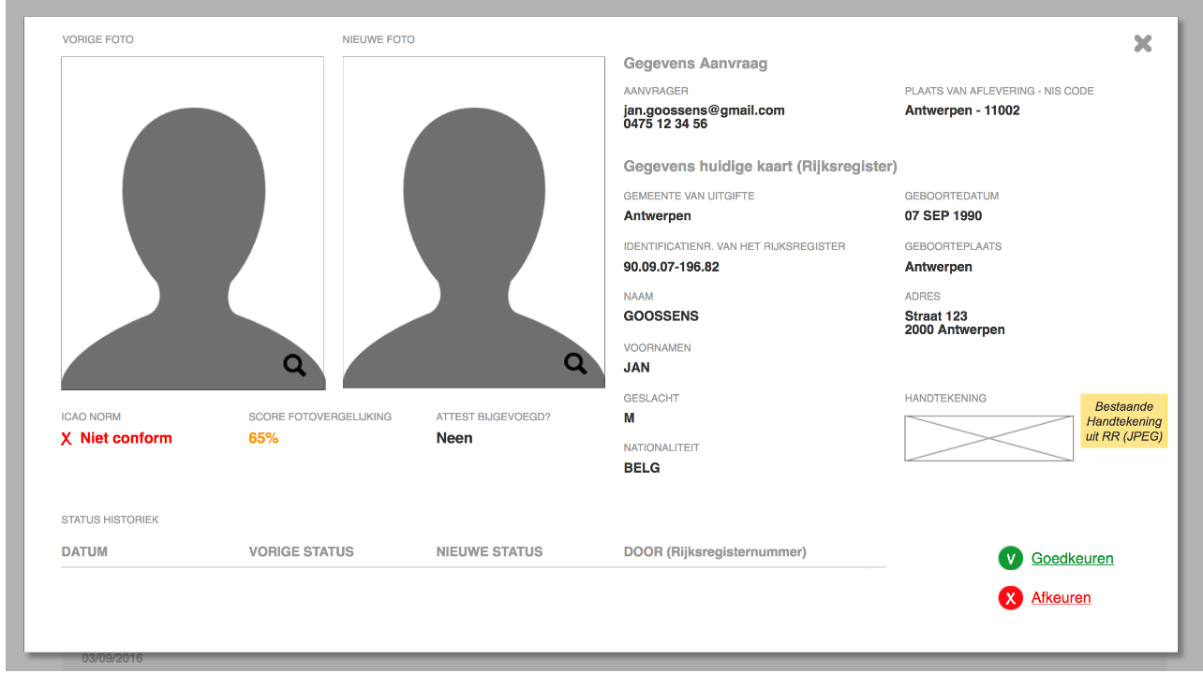

Slide 19
Aanvraag via eLoket : Toekomst
eID
Belpic-
controle
foto
+ aanvraag
Bevolkings-
toepassing
Mijn dossier
mailbox
eID aanvraag
betaal
Rijksregister
Zetes
Pin/Puk code

Slide 20
Veilig
Enkel mogelijk met geldige eID, certificaten en pincode
Gezichtsherkenning met oude foto
Manuele controle door ambtenaar
Controle bij aflevering
Databank voor fraudebestrijding

Slide 21
Goedkoop
Minder administratie ; minder belastingen
Geen verlof nodig, kan 24 op 24 ; 7 op 7

Slide 22
Nuttig
Verplicht document
Eventuele andere documenten kunnen met de eID besteld worden

Slide 23
Gebruiksvriendelijk
Feedback ICAO normen foto
Geen verlof nodig, kan 24 op 24 ; 7 op 7
Minder wachtrijen
Gemeente kan gemakkelijker loketdienst organiseren

Slide 24
Vragen ?

